Slide 1
Lecture №12.
Gas phase diffusion chromium plating of powdered metals and alloys.
MAVZU: KUKUNLI METALL VA QOTISHMALARNI GAZ FAZALI DIFFUZION XROMLASH.
Reja:
12.1 Gaz fazali diffuzion xlomlash nazariy asoslari
12.2 Kukunli metall va qotishmalarning nokontakt usulda xromlovchi gazni aloxida uzatish orqali diffuzion xromlash.
12.3 Kukunli metall va qotishmalarni kontakt usulda gaz fazasida diffuzion xromlash
12.4 Xromlovchi qorishma tarkibi va uning diffuzion jarayonga tasiri. Organik xromatlashni metallar himoyasidagi ahamiyati
12.5 Ishlov berilayotgan kukunli material tarkibidagi uglerod miqdori va jarayon temperaturasining diffuziya chuqurligiga ta’siri

Slide 2
Tayanch so’zlar va iboralar: Diffuzion xromlash, galogen gazlari, kontakt usul, nokontak usul, xrom kukuni, ferroxrom kukuni, inert qo’shimchalar.
12.1 Gaz fazali diffuzion xlomlash nazariy asoslari
Kukunli metall va qotishmalarni gaz fazasida diffuzion xromlash asosan xromning galogenlar bilan birikgan birikmalar CrC1₂, CrC1₃, CrF₂, CrJ₂ gaz xolatidagi muxitida maxsus konteynerlarda amalga oshiriladi. Bunda xromning kimyoviy birikmalari tayyor xolatda emas balki diffuzion jarayon paytida konteynerda xosil qilinadi. Yuqorida ko’rsatilgan xromning birikmalaridan eng keng ishlab chiqarishda tarqalgan turi bu xromning xlorli birikmalari xisoblanadi.

Slide 3
Kukunli metall va qotishmalarni gaz fazasida diffuzion xromlash ikki usulda: nokontaktli va kontaktli usullarda amalga oshirish mumkin.[1-3]
Kukunli metall va qotishmalarni nokontakt usulda diffuzion xromlashda to’yintruvchi xrom metalining bo’lakchalari yoki uning kukuni ishlov beriladigan yani to’yinadigan materialga tegmasdan ma’lum masofada joylashgan bo’lishi mumkin yoki uni boshqa idishda aloxida turgan bo’lishi mumkin. Shuning uchun u ishlov berilayotgan materialga kontakt –yani tegmasdan turgani uchun nokontakt usuli deyiladi.

Slide 4
Bunda to’yintirishga zarur bo’lgan xromning kimyoviy galogen gazlari ishlov berilayotgan materialdan malum masofada yoki oshqa konteynerda tayyorlangan material ishlov beriladigan zonaga kiritilishi mumkin.
Kontaktli gaz-fazada kukunli metall va qotishmalarni diffuzion to’yintirish usulida esa to’yintiruvchi xrom kukuni va ishlov beriladigan material bir joyda bir-biriga tegib turgan xolda diffuzion jarayon amalga oshiriladi. Shuning uchun bu usulga kontaktli usul deyiladi. Manashu ikkita usulga asoslangan xolda gaz-fazali diffuzion xromlashnig bir nechta turlari ishlab chiqilgan.

Slide 5
12.2 Kukunli metall va qotishmalarning nokontakt usulda xromlovchi gazni aloxida uzatish orqali diffuzion xromlash.
Bunday usulda kukunli metall va qotishmalarni diffuzion xromlash texnologiyasining konstruktiv tashkillashtirish aosida xrom yoki ferroxrom kukuniga galogen gazlarni ta’sirlashtirib xosil bo’lgan xrom gaz galogenlarini ishlov berilayotgan zonaga katta temperatura ostida kiritishga asoslangan. Buning uchun aloxida yoki malum masofada joylashgan va yuqori temperaturagacha qizdirilgan xrom yoki ferroxrom bo’lakchalariga yoki kukunlariga tashqi manba orqali HCl, HJ, HBr, HF yoki Cl₂, H₂, N₂ gaz aralashmalarini junatib xromlash uchun zarur bo’lgan galogenlar olinadi.

Slide 6
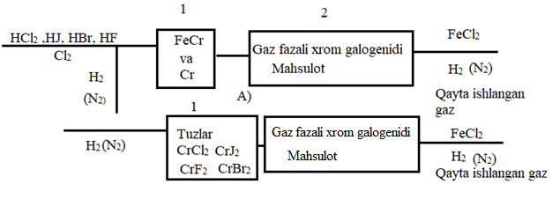
Gaz-fazasida kukunli metall va qotishmalarni diffuzion xromlash texnologik konstruktiv sxemasi 1 rasmda ko’rsatilgan.

Slide 7
1-rasm. Metal va qotishmalarni gaz-fazasida xromlash sxemasi:
a- xrom yoki ferroxrom kukunlarini ishlatganda; b- tayyor xrom galogenlarini ishlatganda.
Sxemaning birinchi qismida kislota bug’lari 850º C gacha qizdirilgan xrom bo’lakchalariga tasir qildirib diffuziya jarayoniga jo’natilayabdi. Bunda Xromlovchi galogen bevosita 1 konteynerda xosil bulyabdi.
Sxemaning ikkinchi usulida esa xrom yoki ferroxrom urniga tayyor xrom galogenlarning kukunlari joylashtirilgan bo’lib ular joylashgan zona 850º C xaroratgacha qizdiriladi.

Slide 8
Ikkala usulda xam bir xil jarayon kuzatiladi ishlov berilgandan keyin xosil bo’lgan chiqindi gazlar klaponlar yordamida tashqariga chiqazib yuboriladi.
12.3 Kukunli metall va qotishmalarni kontakt usulda gaz fazasida diffuzion xromlash
Kukunli metall va qotishmalarni kantak usulda gaz-fazasida diffuzion xromlash turi ishlab chiqarishda juda keng tarqalgan usuli xisoblanadi. Chunki bu usul yuqorida ko’rib chiqgan usulga nisbatan juda oddiy va maxsus ko’rilma va jixozlarni talab qilmaydigan usul.

Slide 9
Bu usulning yana bir axamiyatli tamoni shundan iboratki bunda xromlash uchun zarur bo’lgan galogen gazlari bevosita xromlash vaqtning o’zida ishlab chiqish mumkin.
Kontaktli gaz-fazali xromlashni oddiy germetik bo’lmagan sementatsion yashiklarda yoki germetik bo’lgan maxsus konteynerlada amalga oshirish mumkin. 2-rasmda detallarni oddiy sementatsiya yashigida diffuzion xromlash usuli ko’rsatilgan.

Slide 10
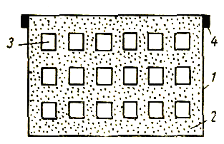
Rasm 2.2. Sementatsion yashik usulida diffuzion xromlash:
1- konteyner; 2- xrom yoki ferroxrom aralashmasi; 3 - ishlov berilayotgan detallar; 4 – suyuq shishadan tashkil topgan klapon.

Slide 11
Bu usul diffuzion xromalash uchun zarur bo’ladigan galogen gazlarni bevosita konteynerning o’zida ishlab chiqarishga asoslangan. Buning uchun asosan NH₄ Cl ammoniy xlorid tuzlaridan foydaniladi. Bu tuz bevosita xrom yoki ferroxrom kukuni bilan aralashtiriladi va konteynerga kiritiladi. Konteyner 950-1200º C xaroratgacha qizdirilganda xrom yoki ferroxrom kukunlarini bir-biriga yopishib qolish yoki ishlov berilayotgan detal yuzasiga yopishib qolish xavfi tug’uladi. Shuning uchun kukun arashmaga aluminiy oksidi aralashtiriladi. Bu metall kukunlarini bir-biriga va detal yuzasiga yopishib qolishdan asraydi.

Slide 12
Shunday qilib joylashtirilgan konteyner qizdirish temperaturasi ko’tarilishi natijasida quyidagi kimyoviy jarayon sodir bo’ladi:
1. 340º C temperaturada NH₄ Cl = NH₃ + HCl ga parchalana boshlaydi. Buni natijasida juda katta xajmda gaz ajralib chiqadi va konteyner ichidagi kislorodni xaydab chiqaradi. Masalan 1 g. NH₄ Cl dan 0,8 l. xajmi gaz ajralib chiqadi. Ajralib chiqgan ortiqcha gaz klaponlar orqali tashqariga chiqazib yuboriladi;
2. 500-600º C temperaturada [3-6] NH₄ = N₂ + H₂ ga parchalana boshlaydi.

Slide 13
Bu jarayon juda muxim bo’lib xosil bo’lgan vodorod detal yuzasini oksid pardalardan tozalaydi va xromni yaxshi deffuziyalanishiga imkoniyat yaratadi;
3. 500-600º C temperaturada ammiyak bilan birgan HCl xlorid kislota bug’lari xrom kukunlari bilan tasirlasha boshlaydi va 2HCl + Cr = CrCl₂ xlarid xrom uchuvchi gazlarini xosil qila boshlaydi;
4. 750-850º C temperaturada CrCl₂ ishlov berilayotgan material bilan tasirlasha boshlaydi, bunda u detall yuzasida joylashgan temir atomlari bilan o’rin almashish reaksiyasiga kirishadi

Slide 14
CrCl₂ + Fe = Cr + FeCl₂ va konteynerdan tashqariga chiqib ketadi;
5. 500-600º C temperaturada ammiyak bilan birgan HCl xlorid kislota bug’lari xrom kukunlari bilan tasirlasha boshlaydi va 2HCl + Cr = CrCl₂ xlarid xrom uchuvchi gazlarini xosil qila boshlaydi;
750-850º C temperaturada CrCl₂ ishlov berilayotgan material bilan tasirlasha boshlaydi, bunda u detall yuzasida joylashgan temir atomlari bilan o’rin almashish reaksiyasiga kirishadi CrCl₂ + Fe = Cr + FeCl₂ va konteynerdan tashqariga chiqib ketadi;

Slide 15
12.4 Xromlovchi qorishma tarkibi va uning diffuzion jarayonga ta’siri. Organik xromatlashni metallar himoyasidagi ahamiyati
Yuqorida aytib o’tilganidek kukunli metall va qotishmalarni diffuzion to’yintirish uchun eng avvalo konteynerda xromlovchi gaz muxiti bo’lishi shart. Bu gaz ikki xil usulda ishlab chiqarilishi mumkin 1- tayyor xrom galogen tuzlarini konteynerga kiritish; 2- bevosita xromlovchi xrom galogenlarini xrom kukuni yoki bo’lakchalariga galogen gazlarni ta’sirlashtirib konteynerda xosil qilish mumkin. Xrom galogenlaring xosil qilishga zarur bo’ladigan aralashma xromlovchi qorishma deb ataladi.

Slide 16
U asosan quyida keltirilgan tarkibda bo’ladi:
1. Xrom yoki ferroxrom kukuni. Konteynerni xrom bilan taminlovchi manba;
2. NH₄ Cl tarkibida galogen mavjud bo’lgan tuzlar kukuni. Bu konteyner muxitida xrom bilan tasirlashib galogen gazlarini xosil qilish uchun zarur bo’lgan manba;
3. Inert qo’shimchalar. Inert qo’shimchalar kukun materialning bir biriga yopishib qolishi va ishlov berilayotgan detal yuzasiga yopishib qolishini oldini olish uchun qushiladi. Inert qo’shimchalarga kvars kukuni, aliminiy oksidli yoki shunga o’xshagan erish temperaturasi 2000º C temperaturadan Yuqori bo’lgan moddalar kiritishishi mumkin

Slide 17
Xromlash jarayonida bularning qorishmadagi foiz miqdori jarayonga katta tasir ko’rsatadi. Qorishma tarkibining xar-xil markali po’latlarni diffuzion xromlashda qatlam chuqurligiga ta’sirini ko’rsatuvchi eksperemental [4] olingan natijalar 1- jadvalda keltirilgan.
Jadvalga ko’ra xromlovchi qorishma tarkibida NH₄ Cl foiz miqdori ortishi bilan xromlash diffuziya chuqurligi otib boradi. Bundan tashqari 1-jadvalda material tarkibidagi uglerod miqdorining djiffuziya chuqurligiga ta’siri ko’rishimiz mumkin.

Slide 18
Demak xromlash jarayonida diffuziya chuqurligi na faqat qorishma tarkibiga balki ishlov berilayotgan materianing kimyoviy tarkibi xam unga katta ta’sir ko’rsatar ekan.
Xromlovchi qorishma tarkibida eng muximi NH₄ Cl gaz manba va xrom kukunning bir-biriga bo’lgan munosabatlari katta axamiyatga ega. Qorishmada xrom kukuning ko’payshi va aluminiy oksidining pasayishi ishlov berilayotgan detal yuzasiga katta tasir ko’rsatib uning sifati alyuminiy oksid fozini pasayishi bilan yomonlashadi.

Slide 19
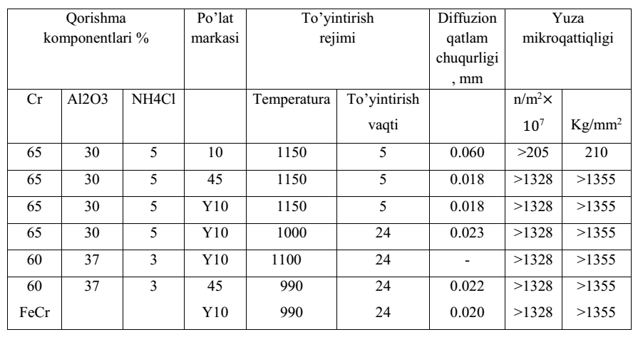
1-Jadval
Xromlovchi qorishma tarkibining diffuziya chuqurligiga tasiri

Slide 20
Organik xromatlashni metallar himoyasidagi ahamiyati
Xromatlash - barcha rangli va qora metallarni himoyalashda kuchli vosita sifatida qo’llaniladi. Intibitorlik xossasi 1,6*10⁻³ mol/l dan boshlanadi, (kaliy bixromat). Agar ishlatiladigan metall "suyuqlik” “havo” chegarasiga (vaterliniya)ga ega bo’lsa, 2-3 g/l konsentratsiyali eritmasi ishlatiladi, ammo ingibitor sarflanib bo’lganda korroziya yana vaterliniyada boshlanadi. Shuning uchun bu xromatlar korrozion muhitga vaqti - vaqti bilan qo’shib turilishi kerak. Cr₂O₇⁻² -bixromat - ionlari ( kislotali ingibitor ) ning himoyalash kuchi CrO₄⁻² - xromatlarga nisbatan uch marta kuchli.Na₂SO₄ - erigan (0,1 mol/l ) suvli muhitda xromatlar va bixromatning intibitorlik kuchli.

Slide 21
Issiqlik tashuvchi moslamalarda suvda 10⁻⁴-10³ mol/l kaliy bixromat bo’lganda ular ishonchli xromatli himoyaga ega bo’ladilar. Xromatlarning ingibitorlik xossasi eritmadagi Cl⁻ -ionlari miqdoriga bogliq. Eritmada xlor ionlari bo’lganda bixromat ionlari miqdori odatdagidan 2 - 3 marta ko’p bo’lishi talab etiladi. Temperatura ortishi bilan ( bixromat - ionlari miqdori yetarli bo’lganda ) xromatlarning korroziyaga qarshi himoya kuchi ortadi va xromatlardan yuqori temperaturada ham ingibitorlar sifatida foydalanilsa bo’ladi. Lekin , past temperaturalardagiga dagiga nisbatan ( 50º C da =10⁻⁴ mol/l; 400º C da - 2*10⁴; 600º C da -5*10⁻⁴ mol/l ko’proq miqdorda xromatlar ishlatilishi kerak.

Slide 22
Keyingi yillarda samarali ingibitorlar sifatida organik xromatlar: siklogeksilaminxromati: guanidinxromati, metilaminxromati, izopropilamin xromatlari ishlatilayapti. Eritmada SO₃⁻² va Ce - ionlari mavjud bo’lganda xromatlarning eritmadagi konsentratsiyasi odatdagidan ancha yuqori bo’lishi kerak. Turli metallar o’zaro kontaktda bo’lganda xromatlarning ingibitorlik effekti kam bo’ladi. Bunday hollarda ularning konsentratsiyasini oshirish zarur. Distillangan suv yuqori temperaturada po’latni mahalliy korroziyalanishga olib keladi. Bu hollarda korroziyani sekinlatish uchun issiklik tashuvchi jixozlarda quyidagi tarkibli ;
1000mg/l Na₂Cr₂O₇ + 400mg/l Na₂CO₃ yoki
500 mg/l Na₂Cr₂O₇ + 500mg/l NaNO₂ + 500mg/l Na₂CO₃ aralashmali ingibitrlar ishlatiladi.

Slide 23
12.5 Ishlov berilayotgan material tarkibidagi uglerod miqdori va jarayon temperaturasining diffuziya chuqurligiga tasiri
Kukunli metall va qotishmalarni diffuzion xromlashda qizdirish temperaturasi va shu temperaturada ushlab turish vaqtini belgilash asosan detal yuzasida zarur bo’lgan diffuzion qatlam chuqurligiga qarab tanlaniladi. Bunda qizdirish temperaturasini Yuqorigi chegarasi metall yoki qotishma donachalarini kattayib o’sib ketishini oldini oladigan qilib tanlaniladi. Agar material diffuzion xromlashdan keyin yana toblash yoki boshqa turdagi termik ishlov beriladigan bo’lsa, unda qizdirish temperaturasi ishlov berilayotgan pechning maksimal ravon ishlaydigan temperaturasigacha tanlaniladi.

Slide 24
Diffuziya chuqurligi qizdirish temperaturasi va vaqti ortishi bilan yanada orta boradi, chunki xarorat ko’tarilishi bilan atomlarning xarakatlashishi jadallasha boradi.[2-4]
Po’lat materiallarni diffuzion xromlashda ushlab turish vaqti asosan 8-16 soatgacha davom etadi bunda erishiladigan diffuziya chuqurligi juda kichik bo’lib u 0,05-0,09 mm tashkil etadi. Po’lat va shunga o’xshash materiallardan farqli o’laroq temir kukuni asosida ishlab chiqarilgan metallokeramik materiallar 4 soat davomida 3-5 mm gacha diffuzion qatlam xosil qilish darajasiga ega bo’ladilar.

Slide 25
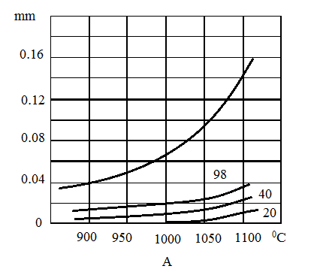
3-rasm.Xromlash temperaturasi va ushlab turish vaqtinig xromlashdagi diffuziya chuqurligiga tasirini ko’rsatuvchi diagramma: a- qizdirish temperaturasi

Slide 26
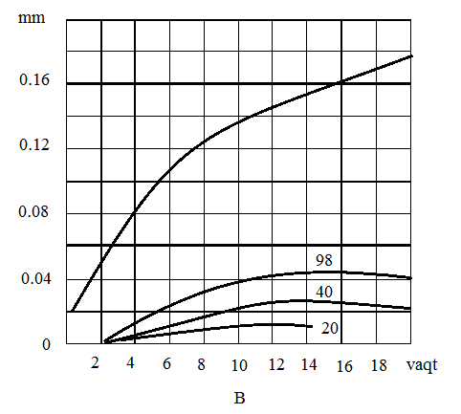
3-rasm.Xromlash temperaturasi va ushlab turish vaqtinig xromlashdagi diffuziya chuqurligiga tasirini ko’rsatuvchi diagramma:
b- ushlab turish vaqti.

Slide 27
Diagrammadan ko’rinib turibdiki xarorat va ushlab turish vaqti ortishi bilan diffuziya chuqurligi ortgan. Bundan tashqari sof temirning diffuziya chuqurligi uglerodga ega bo’lgan po’lat materiallarga nisbatan keskin farq qiladi.
Uglerod miqdori materialning diffuziya chuqurligiga deyarli xar-xil ta’sir qiladi. Masalan 0,02% uglerod bo’lgan po’latda diffuziya chuqurligi atigi 0,01 mm bo’lsa uglerod miqdori 0,8% bo’lgan po’latda diffuziya chuqurligi 0,04 mm tashkil etgan bo’lsa umuman uglerodga ega bulmagan sof temirda diffuziya chuqurligi 0,16 mm tashkil etgan.

Slide 28
Diffuziya chuqurligidan tashqari yanada muxim omillardan biri bu detal yuzasida xosil bo’lgan xrom miqdori bo’lib bu materialni karroziyaga bardoshlik darajasini belgilab beradi.
Ma’lumki xar kanday temir asosli materiallani karroziyaga bardoshligini oshirish uchun unda xrom miqdori kamida 13% ni tashkil eitishi kerak bo’ladi.
Qizdirish temperaturasi va konteynerlagi gaz miqdoriga qaram ishlov berilayotgan detalning yuza qatlamida xosil bo’lgan xrom miqdorini ko’rsatuvchi diagramma 4 rasmda keltirilgan.

Slide 29
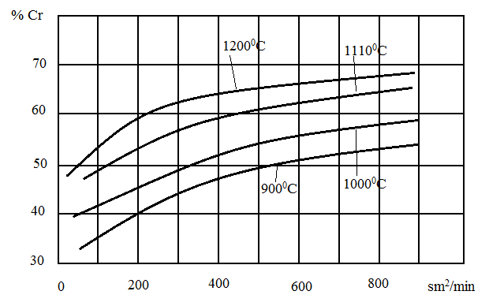
4- rasm . Qizdirish temperaturasi va xromlovchi gaz miqdorinig detal yuzasidagi xrom miqdoriga tasiri
Diagrammadan ko’rinib turibdiki qizdirish temperaturasi va gaz miqdorini ortishi detal yuzasida xrom miqdorini ortishiga olib kelgan.

Slide 30
Tekshiruv savollari
1. Kukunli metall va qotishmalarni gaz fazasida diffuzion xromlash asosan qaysi birikmalar bilan amalga oshiriladi?
2. Kukunli metall va qotishmalarning nokontakt usulda xromlashni ta’riflang?
3. Kukunli metall va qotishmalarning kontakt usulda gaz fazali diffuzion xromlashni ta’riflang?
4. Xromlovchi qorishma tarkibining diffuzion jarayonga ta’siri qanday?

Slide 31
Foydalanilgan adabiyotlar
1. E. O. Umarov Materialshunoslik. O‘zbekiston Respublikasi Oliy va o‘rta
maxsus ta‘lim vazirligi. – T.: Cho‘lpon nomidagi NMII, 2014 –131b
2. Kiparisov S.S. , Libenson G.A. Poroshkovaya metallurgiya. M.: , 1991.-209c
3. Kukun metallurgiyasi asoslari fanidan o’quv-uslubiy majmua Andijon 2020
4. Yangi materiallar texnologiyasi” fanidan o‘quv-uslubiy majmua Andijon 2020 -79b
5. I. Nosirov. Materialshunoslik . O‘zbekiston Respublikasi Oliy va o‘rta
maxsus ta‘lim vazirligi. Toshkent, O’qituvchi 1993.-142b
6. A.S. To’raxonov . Metallshunoslik va termik ishlash. Toshkent, O’qituvchi 1968.-263b

Slide 32
E’tiboringiz uchun
rahmat

